Slide 1


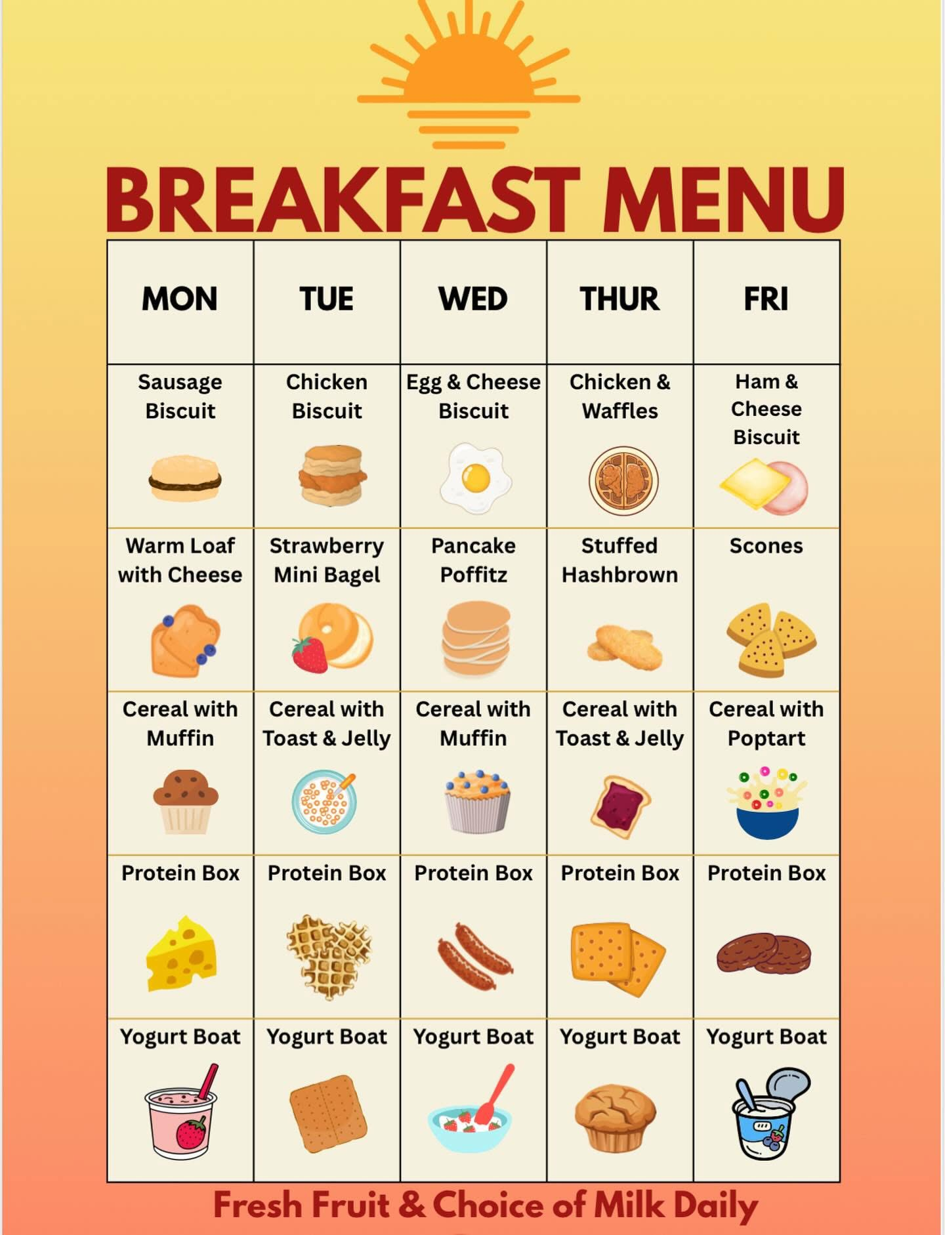


Volume 1, Edition 7
February 2026
Cafeteria Buzz
Excellence Every Day, That’s the Wildcat Way!
Dates to Remember
February 2nd – 28th Art Show @ Bartow Library
February 9th FCA
February 13th 4th Grade Tellus Field Trip
February 13th 4H
February 13th Sweetheart Dance – 4th/5th grade
6:00pm-7:30pm
February 16th – 20th Winter Break – No School
February 26th STEM Night
February 28th Robotics Showcase at GHC
A Look Ahead
March 2nd – 6th Read Across America Week
March 9th – 13th Spring Book Fair
March 13th Math Fest at GHC
Cost
Elementary Breakfast: $1.50
Elementary Lunch: $2.50
Adult Breakfast: $3.00
Adult Lunch: $4.00
Thursday, February 26th
6pm-8pm
The Art Show will be on display at the Downtown Cartersville Library from February 2nd – February 28th.Stop by to see the wonderful work of MRES artists!
Visit a variety of STEM stations and enjoy a night of family fun!

Slide 2


Hello families and staff!
February is a wonderful time to focus on generosity, especially as we celebrate Valentine’s Day. This is a reminder that kindness and caring matter every day. Generosity isn’t just about gifts; it’s about sharing kind words, offering help, and showing respect to others both in person and online. This month, students will be learning how generosity connects to digital citizenship, including being thoughtful with their words, making responsible choices online, and treating others with kindness in digital spaces. When we practice generosity, we help make our school and online communities safe, positive, and welcoming for everyone.
Mrs. Trevino
Tip of the Month: Encourage students to show generosity through kind actions and words at school, at home, and online. Remind them that being a good digital citizen means spreading kindness, including others, and thinking before posting or commenting. A little kindness can go a long way!
Counseling Topics
Character Word of February: Generosity
February Lesson: Digital Citizenship
Pawsitive Pathways
Counselor’s Corner
Excellence Every Day, That’s the Wildcat Way!
2026-2027 Registration Reminders
February 2 - February 27th
Please remember that if your child is sick, please keep them at home. All children should be fever free or not vomiting for 24 hours without the use of medication before returning to school.
If you have any questions or concerns,
please contact
Nurse Truedisha
770-606-5864
truedisha.knight@bartow.k12.ga.us
OOZ/OOD
Out of Zone (You live in Bartow County school district) applications are online only.
Out of District (you live in Cartersville City or adjacent county) applications can be picked up at the school.
All applications must be submitted by 3:00pm on Friday, February 27th.
No exceptions!
Pre-K
Kindergarten
February 9th – February 12th
8:30 - 2:00 pm Feb. 9th - 12th 8:30 - 12:00 p.m. Feb. 13th
Please see the Bartow County webpage or the MRES Facebook page for items needed.
Early Kindergarten Registration
February 2nd – February 27th at Central Registration.
Please see Bartow county webpage or the MRES Facebook Page for information on items needed and times.

Slide 3

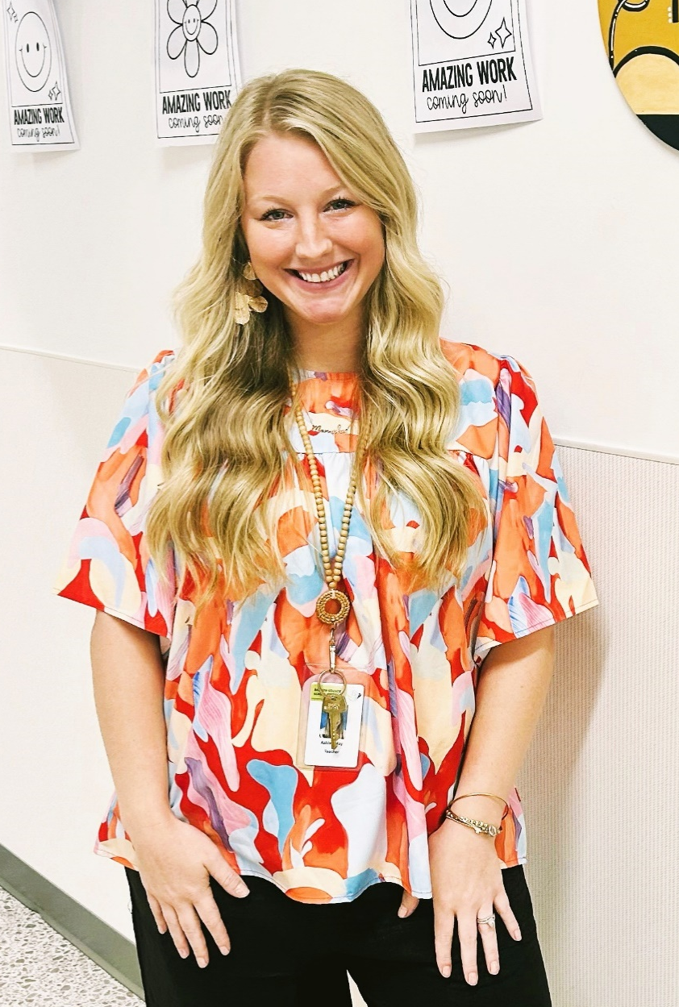

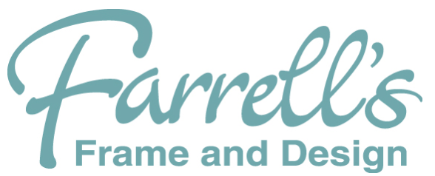
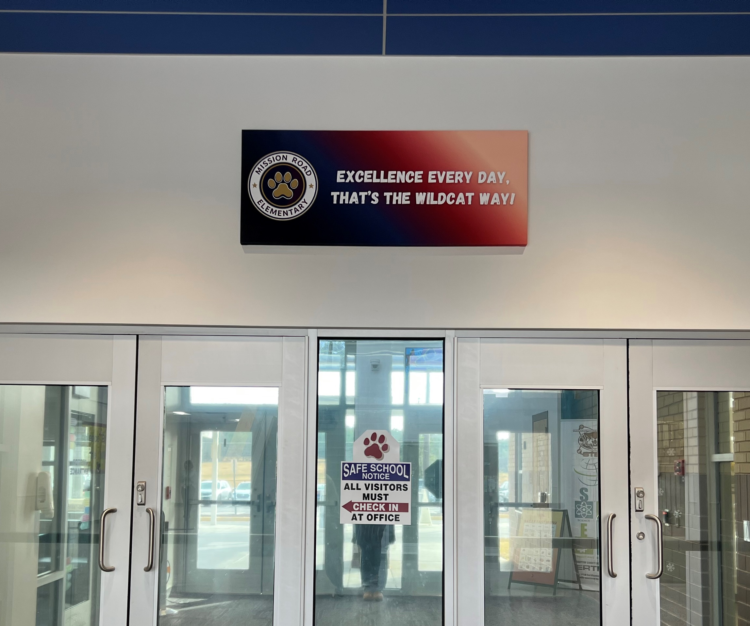


Wildcat Wins!
Teacher Feature
Ashley May
4th Grade
Years Teaching: 8 years
Favorite Hobby: Hanging out with my daughter, Memphis. She is so fun, no matter what we are doing!
Favorite Subject when in Elementary school: Reading
Fun Fact: I was born on 2/25 at 2:25pm! ☺
Congratulations to our Young Georgia Authors Winners!
K: Annabella Triola
1st: Lillian Williams
2nd: Kayla Ng’anga
3rd: Ellie Hollifield
4th: Melanie Lopez
5th: Kierah Moore
Lillian, Melanie, and Kierah all won for their grade level at the District contest! They will now compete at the Region contest.
Way to Go Wildcats!!!
Thank you to Farrell’s Frames and Design in Rome! They donated our new “Excellence Everyday, That’s the Wildcat Way” sign in the lobby. What a great reminder to have as we enter the building each day!
Thank you ATCO Baptist Church for providing biscuits for our staff breakfast.
Question of the Month
Best Valentine Treat:
Chocolate, gummies, or candy hearts?
Chocolate: 120 votes
Gummies: 78 votes
Candy Hearts: 51 votes

Slide 4

Grade Level Glimpse
What the students are learning at MRES!
Pre-K Math: Tens Frames Phonological Awareness: syllable counting Dinosaurs & transportation | Kindergarten Arts & Letters: America Then and Now, Informative writing 95%: Review all letters, reading decodable sentences Math: Numbers 10-20 application | 1st Grade Math: Measurement; Length, Time, Graphing, and Money. Arts & Letters: Wind Power 95%: Long Vowel Silent E
2nd Grade Arts & Letters: How did civil rights advocates respond to injustice? 95%: Vowel-r (ar, or, w+ar, w+or, er, ur, ir) Vowel-r Phonograms (air/are, ear/ere, oar, ore) Complex Consonants (ck/k, tch/ch, dge/ge) Math: Addition and Subtraction to 1,000 | 3rd Grade Arts & Letters: How do stories help us understand immigrants' experiences? Theme/Central Idea Writing: Narrative Writing Math: Two-Step Word Problems & Time | 4th Grade Math: Fractions and Decimals, Measurement ELA/Social Studies: American Revolution; Opinion Writing Science: Ecosystems: Producers, Consumers, Decomposers
 | 5th Grade Math: Fractions Science: Circuits Arts & Letters: The Phantom Tollbooth novel Narrative and Opinion Writing 95%: Complex Syllables Social Studies: Cold War and Vietnam War

Slide 5
Grade Level Glimpse
What the students are learning at MRES!
Pre-K Math: Tens Frames Phonological Awareness: syllable counting Dinosaurs & transportation | Kindergarten Arts & Letters: America Then and Now, Informative writing 95%: Review all letters, reading decodable sentences Math: Numbers 10-20 application | 1st Grade Math: Measurement; Length, Time, Graphing, and Money. Arts & Letters: Wind Power 95%: Long Vowel Silent E
2nd Grade Arts & Letters: How did civil rights advocates respond to injustice? 95%: Vowel-r (ar, or, w+ar, w+or, er, ur, ir) Vowel-r Phonograms (air/are, ear/ere, oar, ore) Complex Consonants (ck/k, tch/ch, dge/ge) Math: Addition and Subtraction to 1,000 | 3rd Grade Arts & Letters: How do stories help us understand immigrants' experiences? Theme/Central Idea Writing: Narrative Writing Math: Two-Step Word Problems & Time | 4th Grade Math: Fractions and Decimals, Measurement ELA/Social Studies: American Revolution; Opinion Writing Science: Ecosystems: Producers, Consumers, Decomposers
 | 5th Grade Math: Fractions Science: Circuits Arts & Letters: The Phantom Tollbooth novel Narrative and Opinion Writing 95%: Complex Syllables Social Studies: Cold War and Vietnam War

Slide 6
Volumen 1, Edición 7
febrero 2026
Cafeteria Buzz
¡Excelencia todos los días, ese es el estilo Wildcat!
Fechas para recorder
2 al 28 de febrero Exposición de arte en la Biblioteca Bartow
9 de febrero FCA
13 de febrero 4th Grado excursión de Tellus
13 de febrero 4H
13 de febrero Baile del amor– 4th/5th grado
6:00pm-7:30pm
16 – 20 de febrero Vacaciones de invierno – No hay clases
26 de febrero Noche STEM
28 de febrero Exhibición de robótica en GHC
Una mirada hacia el futuro
2 al 6 de marzo Semana de la lectura en Estados
Unidos
9 al 13 de marzo Feria del Libro de Primavera
13 de marzo Festival de Matemáticas en GHC
Costo
Elementary Desayuno: $1.50
Elementary Almuerzo: $2.50
Adulto Desayuno: $3.00
Adulto Almuerzo: $4.00
Jueves 26 de febrero
6pm-8pm
La exposición de arte estará en exhibición en la biblioteca del centro de Cartersville del 2 al 28 de febrero. ¡Pase a ver el maravilloso trabajo de los artistas de MRES!
¡Visite una variedad de estaciones STEM y disfrute de una noche de diversión familiar!

Slide 7
¡Hola familias y personal!
Febrero es un momento maravilloso para centrarse en la generosidad, especialmente porque celebramos el Día de San Valentín. Esto nos recuerda que la amabilidad y el cariño son importantes a diario. La generosidad no se trata solo de regalos; se trata de compartir palabras amables, ofrecer ayuda y mostrar respeto a los demás, tanto en persona como en línea. Este mes, los estudiantes aprenderán cómo la generosidad se conecta con la ciudadanía digital, incluyendo ser considerados con sus palabras, tomar decisiones responsables en línea y tratar a los demás con amabilidad en los espacios digitales. Cuando practicamos la generosidad, contribuimos a que nuestra escuela y comunidades en línea sean seguras, positivas y acogedoras para todos.
Sra. Trevino
Consejo del mes: Anime a sus estudiantes a ser generosos con acciones y palabras amables en la escuela, en casa y en línea. Recuérdeles que ser un buen ciudadano digital significa compartir la amabilidad, incluyendo a los demás, y pensar antes de publicar o comentar. ¡Un poco de amabilidad puede ser muy útil!
Temas de consejería
Palabra clave de febrero: Generosidad
Lección de febrero: Ciudadanía digital
Pawsitive Pathways
Counselor’s Corner
¡Excelencia todos los días, ese es el estilo Wildcat!
2026-2027 Recordatorios de registro
2 de febrero - 27 de febrero
Recuerde que si su hijo/a está enfermo/a, manténgalo/a en casa. Todos los niños/as deben estar sin fiebre ni vómitos durante 24 horas sin tomar medicamentos antes de regresar a la escuela.
Si tiene alguna pregunta o inquietud,
comuníquese con la
enfermera Truedisha
770-606-5864
truedisha.knight@bartow.k12.ga.us
OOZ/OOD
Fuera de zona (Vive en el distrito escolar del condado de Bartow) Las solicitudes son sólo en línea.
Fuera del Distrito (Si vive en la ciudad de Cartersville o en un condado adyacente, las solicitudes pueden ser recogido en la escuela.
Todas las solicitudes deben enviarse antes de las 3:00pm del viernes 27 de febrero. ¡Sin excepciones!
Pre-K
Kindergarten
9 de febrero – 12 de febrero
8:30 - 14:00 h 9-12 de febrero 8:30 - 12:00 h 13 de febrero
Consulte la página web del condado de Bartow o la página de Facebook de MRES para conocer los artículos necesarios.
Inscripción anticipada para kínder
Del 2 al 27 de febrero en la Inscripción Central.
Consulte la página web del condado de Bartow o la página de Facebook de MRES para obtener información sobre los artículos necesarios y los horarios.

Slide 8
Wildcat Wins!
Teacher Feature
Ashley May
4th Grado
Años de docencia : 8 años
Pasatiempo favorito: Salir con mi hija, Memphis. ¡Es divertidísima, hagamos lo que hagamos!
Materia favorita cuando estaba en la escuela primaria: Lectura
Dato curioso: Nací el 2/25 a las 2:25pm! ☺
¡Felicitaciones a nuestros ganadores del concurso Jóvenes Autores de Georgia!
K: Annabella Triola
1st: Lillian Williams
2nd: Kayla Ng’anga
3rd: Ellie Hollifield
4th: Melanie Lopez
5th: Kierah Moore
¡Lillian, Melanie y Kierah ganaron el concurso de distrito para su grado! Ahora competirán en el concurso regional.
¡Bien hecho, Wildcats!
¡Gracias a Farrell’s Frames and Design en Rome! Donaron nuestro nuevo letrero "Excelencia Diaria, al Estilo Wildcat" en el vestíbulo. ¡Qué gran recordatorio al entrar al edificio cada día!
Gracias a la Iglesia Bautista ATCO por proporcionar galletas para el desayuno de nuestro personal.
Pregunta del mes
El mejor regalo para San Valentín: ¿Chocolate, gomitas o corazones de caramelo?
Chocolate: 120 votos
Gomitas: 78 votos
Corazones de caramelo: 51 votos

